Slide 1
Rostliny a zvířata v životě pravěkých lovců a sběračů

Slide 2
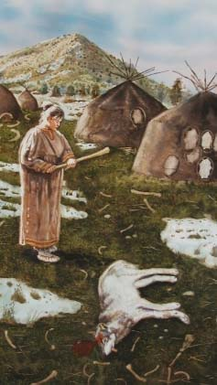
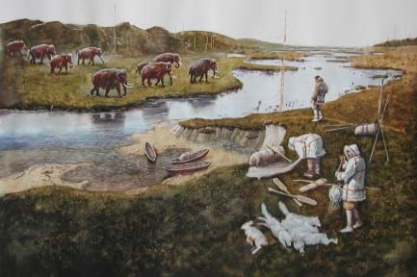
Kořeny vědy u paleolitických lidí

Slide 3
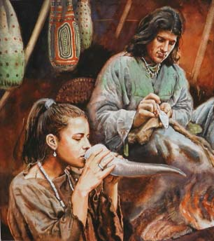
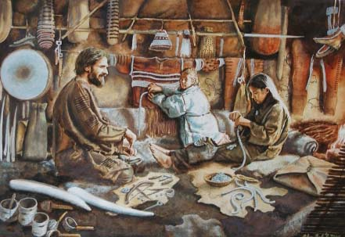
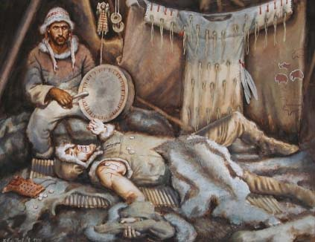
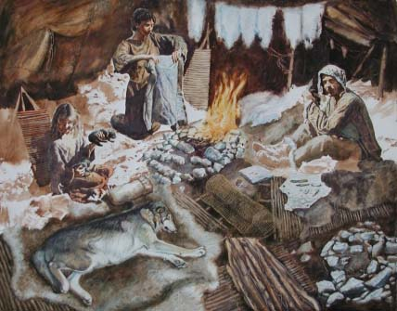
Kořeny vědy u paleolitických lidí
Zdroj potravy

Slide 4
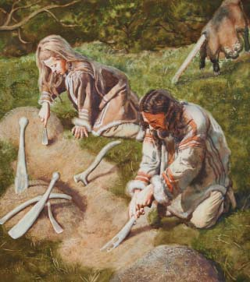
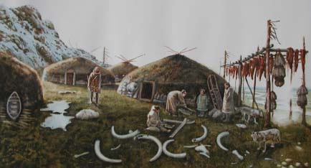
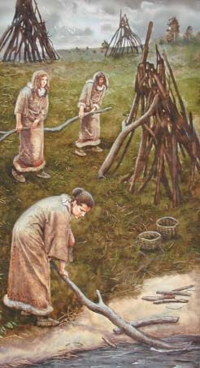
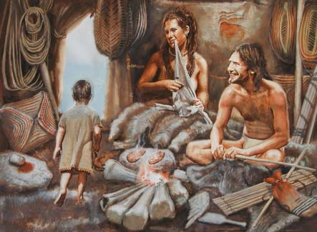
Kořeny vědy u paleolitických lidí
Suroviny

Slide 5
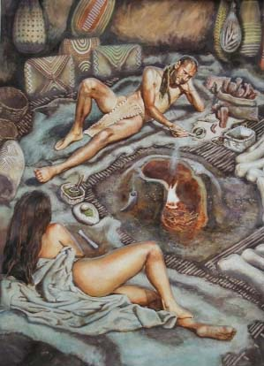
Kořeny vědy u paleolitických lidí

Slide 6
Kořeny vědy u paleolitických lidí
Kde můžeme najít doklady těchto zoologických a botanických znalostí paleolitického člověka?

Slide 7
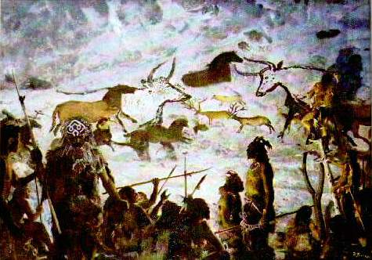
Zvířata na paleolitických malbách v jeskyních

Slide 8
Zvířata na paleolitických malbách v jeskyních
Franko-kantaberská oblast --- 30-20 tis. let BP

Slide 9
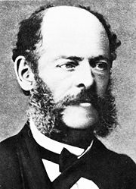
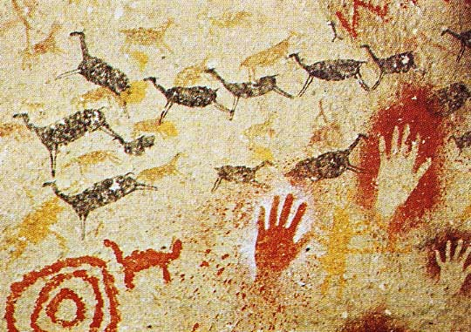
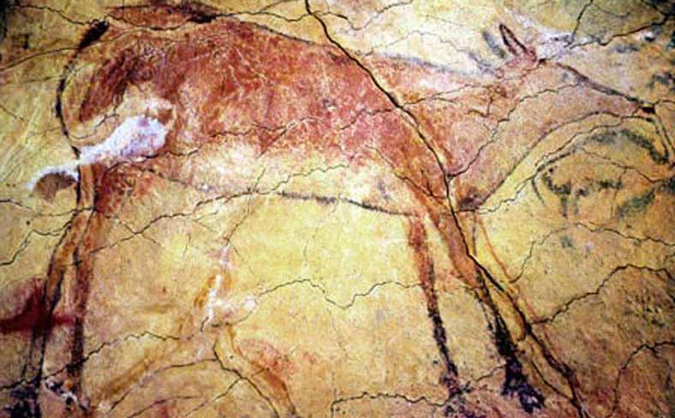
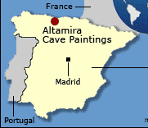
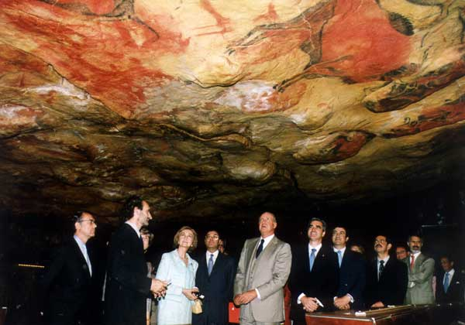
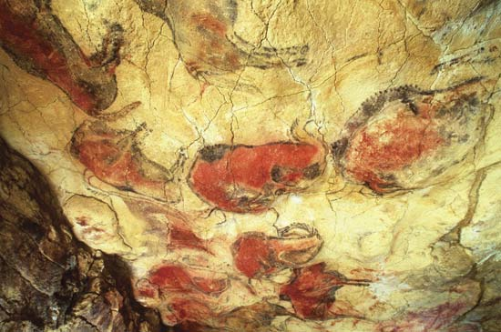
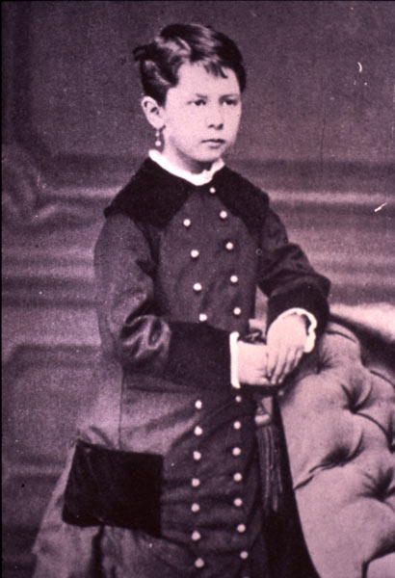
Zvířata na paleolitických malbách v jeskyních
Altamira
Marcelino Sanz de Sautuola
španělský právník a amatérský archeolog
Objevena 1879
Sautuolova dcera Marie

Slide 10
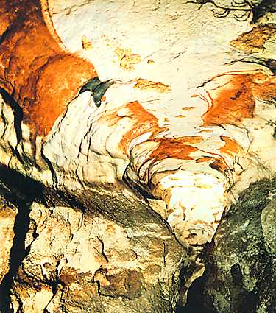
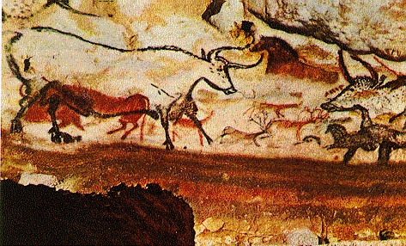
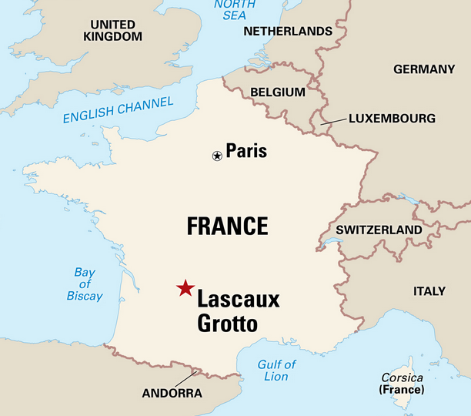
Zvířata na paleolitických malbách v jeskyních
Lascaux polychromní obrazy, vytvořené oxidy kovů
objevena 1940

Slide 11
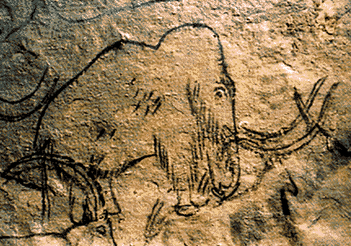
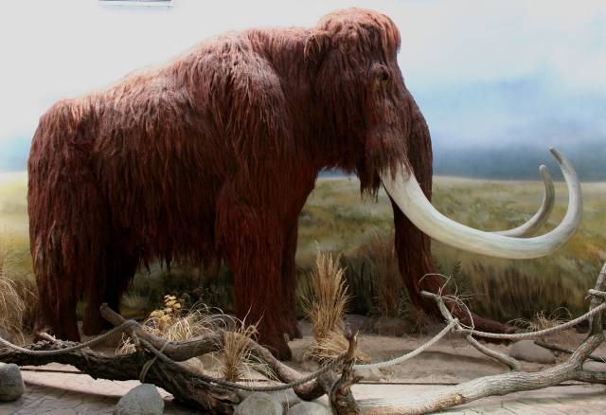
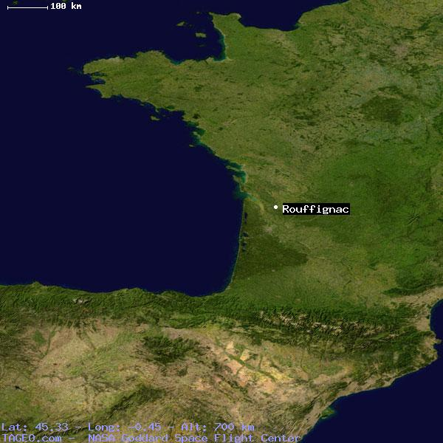
Zvířata na paleolitických malbách v jeskyních
Rouffignac
kresby vytvořené
"tužkou" z oxidu manganu
mamut srstnatý (Mammuthus primigenius)

Slide 12
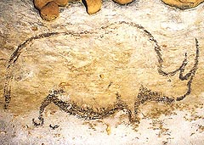
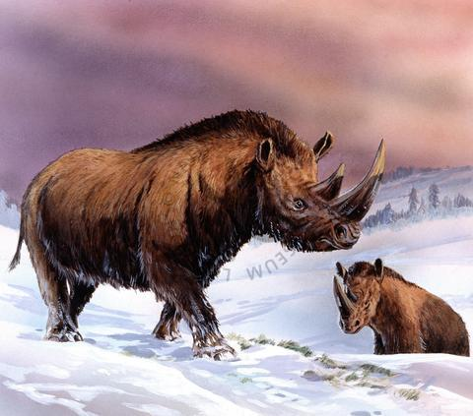
Zvířata na paleolitických malbách v jeskyních
srstnatý nosorožec (Coelodonta antiquitatis)

Slide 13
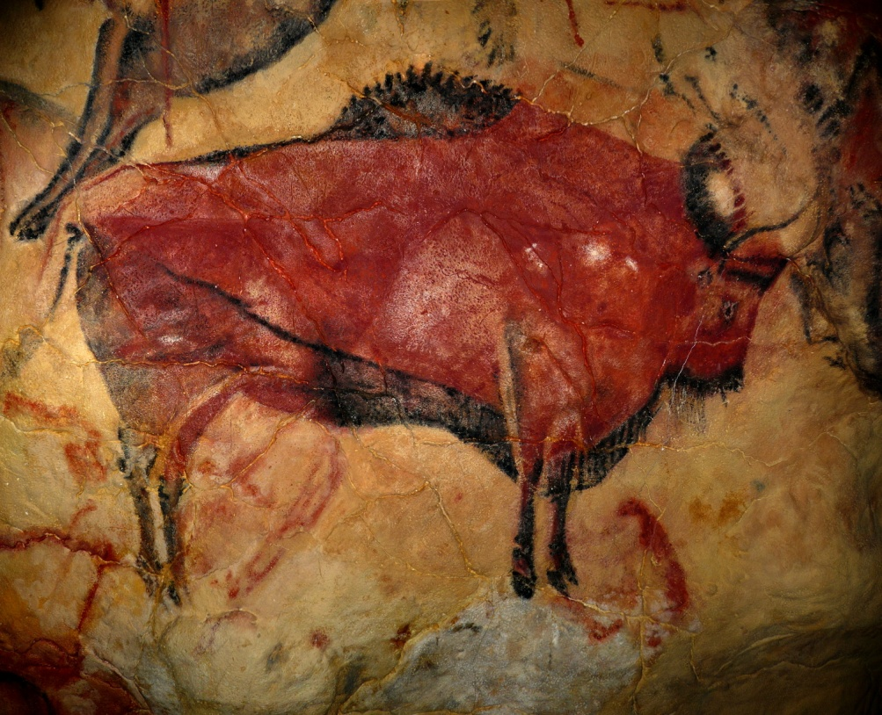
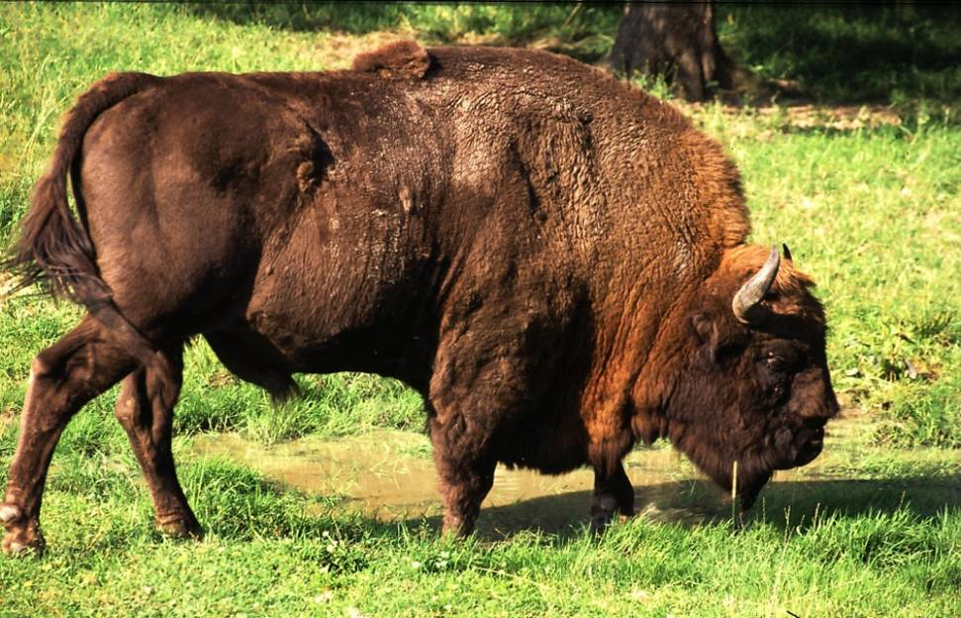
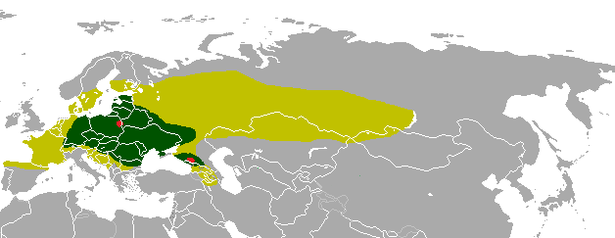
Zvířata na paleolitických malbách v jeskyních
zubr (bizon) evropský (Bison bonasus)
Přežil do současnosti na V Polska (vyhynul v Transilvánii a na Kavkaze)

Slide 14
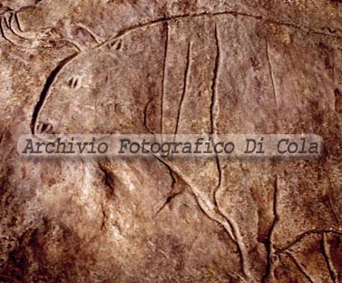
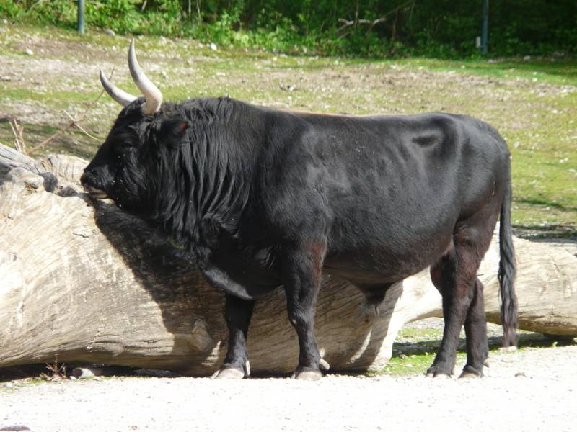
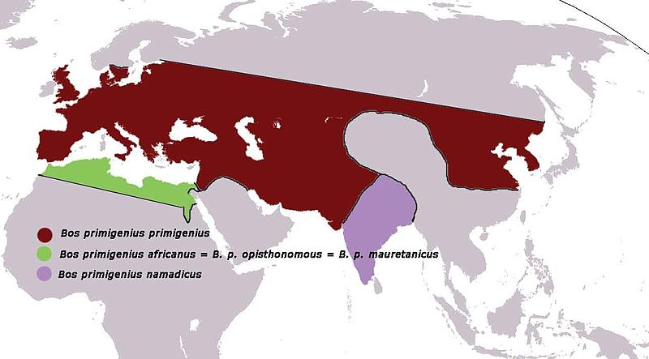
Zvířata na paleolitických malbách v jeskyních
pratur (Bos primigenius)
Poslední kus uhynul roku 1627 v u městečka Jaktorova, asi 50 km jihozápadně od Varšavy.

Slide 15
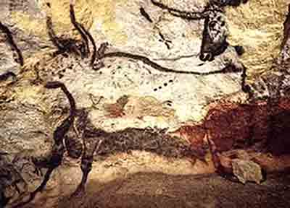
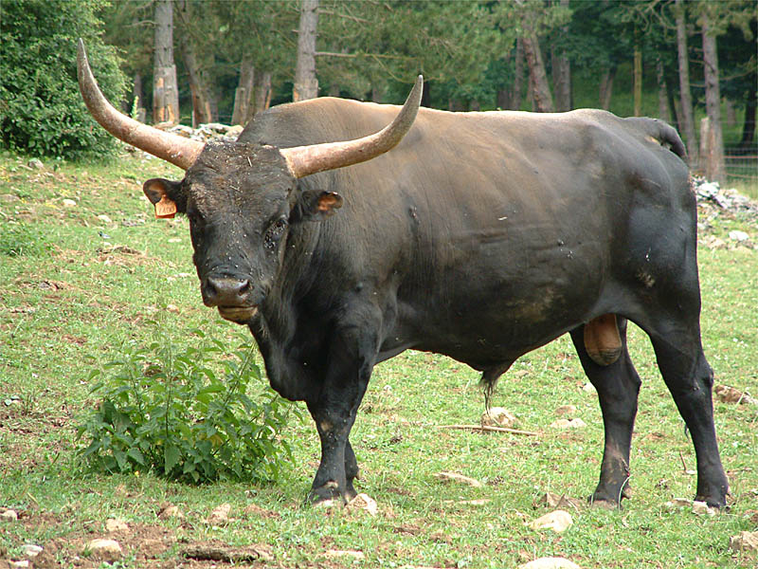
Zvířata na paleolitických malbách v jeskyních
pratur (Bos primigenius)

Slide 16
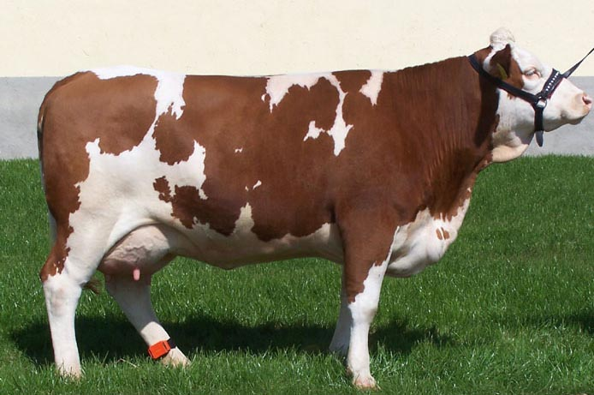
Zvířata na paleolitických malbách v jeskyních
dnešní tur domácí (Bos primigenius f. taurus )

Slide 17
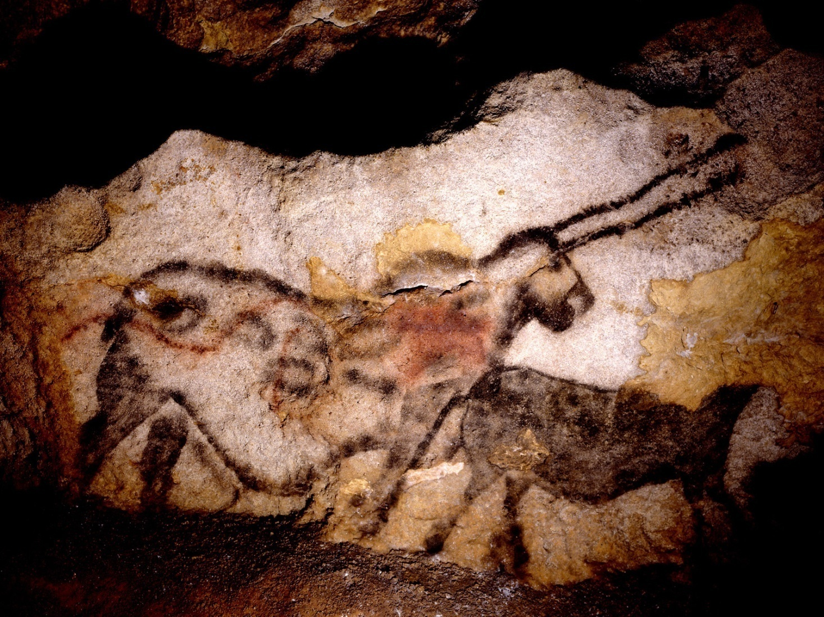
Zvířata na paleolitických malbách v jeskyních
„rentgenové“ zobrazení = znázorňuje vnitřní orgány

Slide 18
Zvířata na paleolitických malbách v jeskyních
Jaký byl smysl těchto jeskynních maleb?

Slide 19
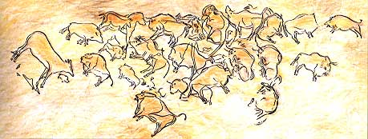
Zvířata na paleolitických malbách v jeskyních
Malby = součást rituálu?
Zvířata a jejich rozmístění = symbolický obraz samotné lovecko-sběračské komunity.

Slide 20
Vyobrazení rostlin v jeskyních nenajdeme
Přesto důkazy jejich znalostí a používání pravěkým člověkem existují

Slide 21
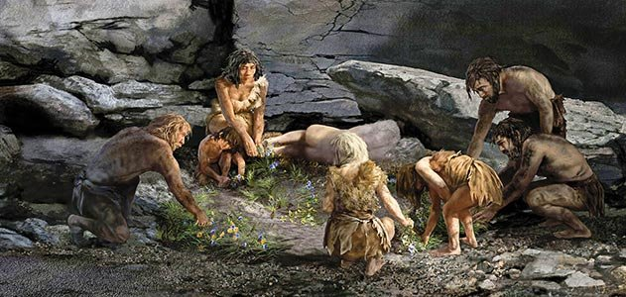
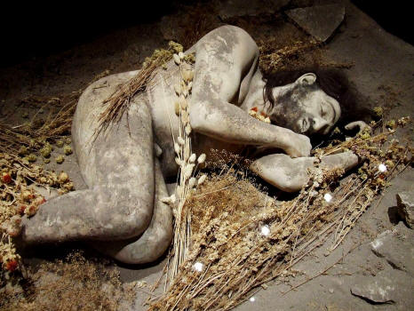
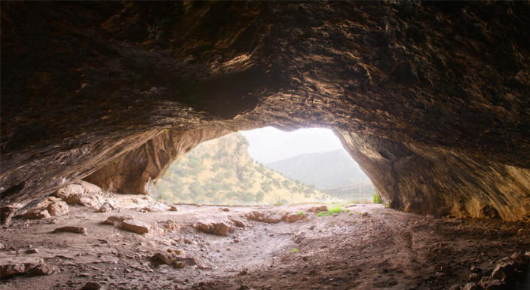
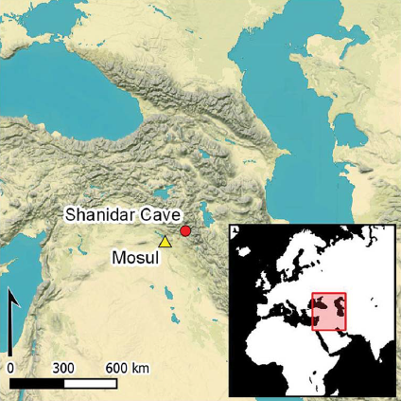
Rostliny v pohřebním ritu neandrtálců: nálezy pylu v jeskyních v údolí Shanidar v severním Iráku ca 50 tis. let BP

Slide 22
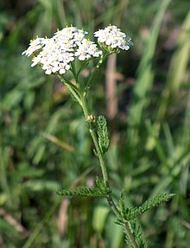
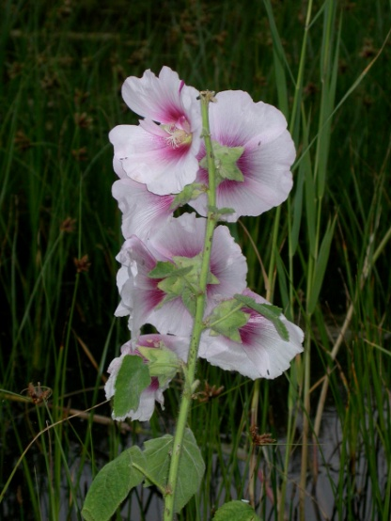
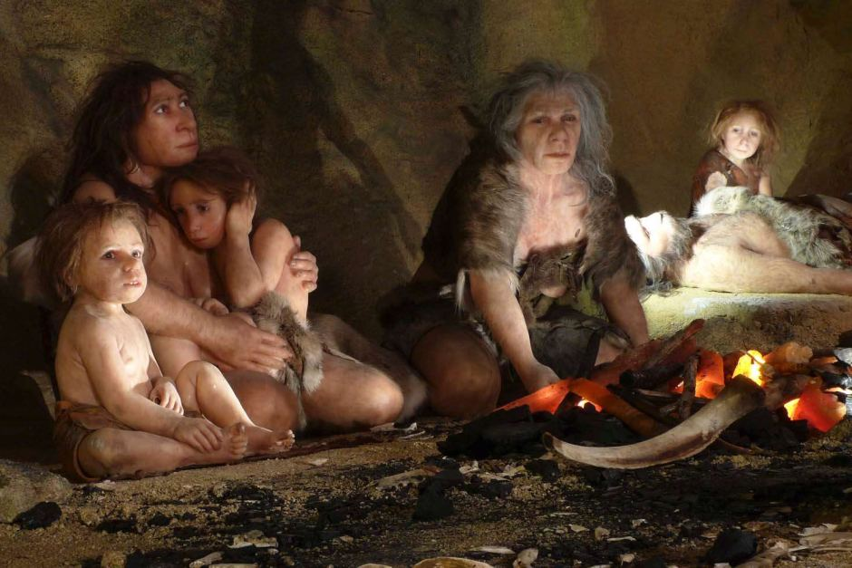
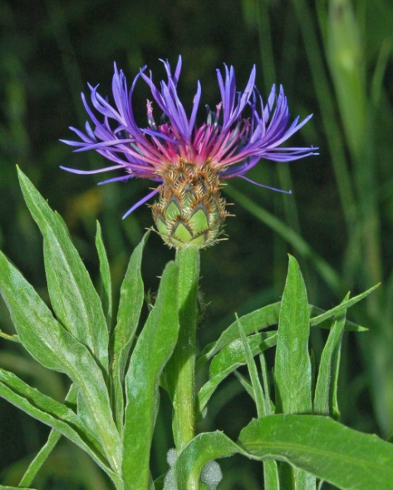
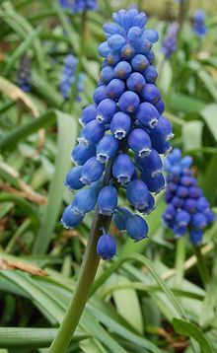
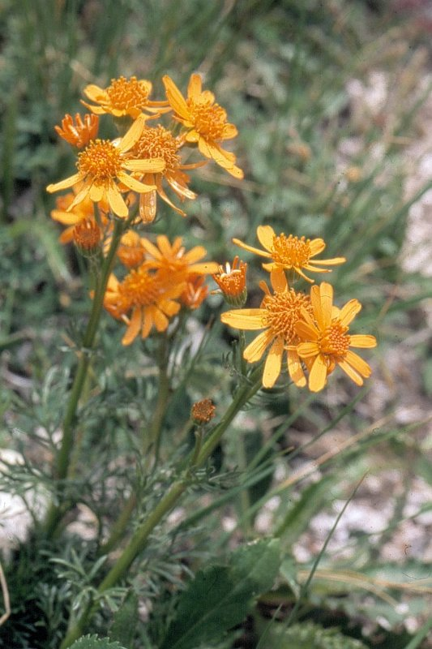
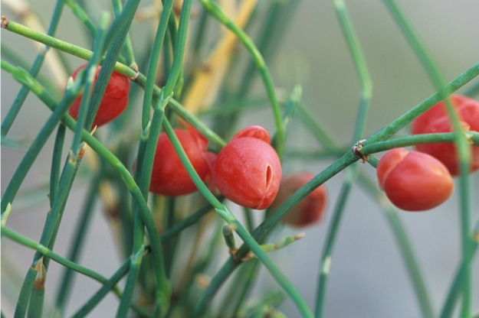
Rostliny v pohřebním ritu neandrtálců: nálezy pylu v jeskyních v údolí Shanidar v severním Iráku ca 50 tis. let BP
Achillea sp.
Althaea sp.
Ephedra cf. distachya
Centaurea sp.
Muscari sp.
Senecio sp.

Slide 23
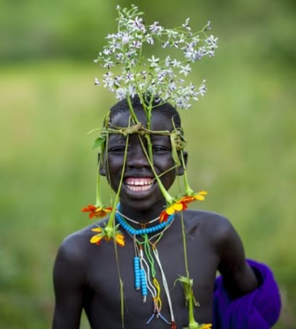
Magické a dekorativní užití rostlin u současných
přírodních národů.

Slide 24
Existují přímé důkazy užívání léčivých rostlin Neandrtálci?

Slide 25
Léčivé rostliny v zubním kameni neandrtálců
Chromatograficky prokázané azuleny a další
specifické chemické látky ukazující na konzumaci
řebříčku a heřmánku
Achillea millefolium
Matricaria chamomilla
jeskyně El Sidrón
v sev. Španělsku
ca 30–24 tis. let BP

Slide 26
Zoofarmakognozie u lidoopů
odčervovací rostliny používané lidoopy
Aspilia mosambicensis (Asteraceae) listy
Vernonia amygdalina (Asteraceae) stonky
Ficus urceolaris (Moraceae) listy
Ficus exasperata (Moraceae) nezralé plody

Slide 27
Zoofarmakognozie u lidoopů
antimalarika a přírodní antibiotika
Cordia abyssinica (Boraginaceae) dřeň
Ficus capensis (Moraceae) listy
Lepisantes senegalensis (Sapindaceae) listy
Psychotria mahonii (Rubiaceae) kořeny

Slide 28
Znalosti biologických objektů u přírodních národů

Slide 29
Specializovaní herbalisté, stromohledači, či medicinmani rozlišují i několik tisíc druhů, prakticky všechny, které se v okruhu jejich působnosti vyskytují.

